Slide 1
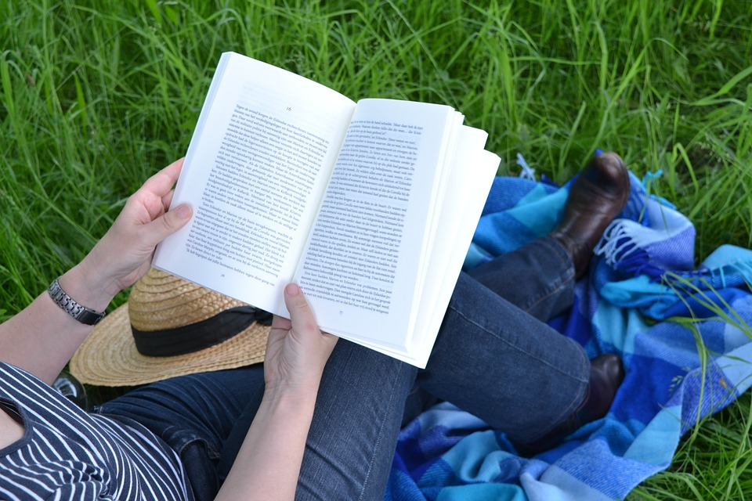
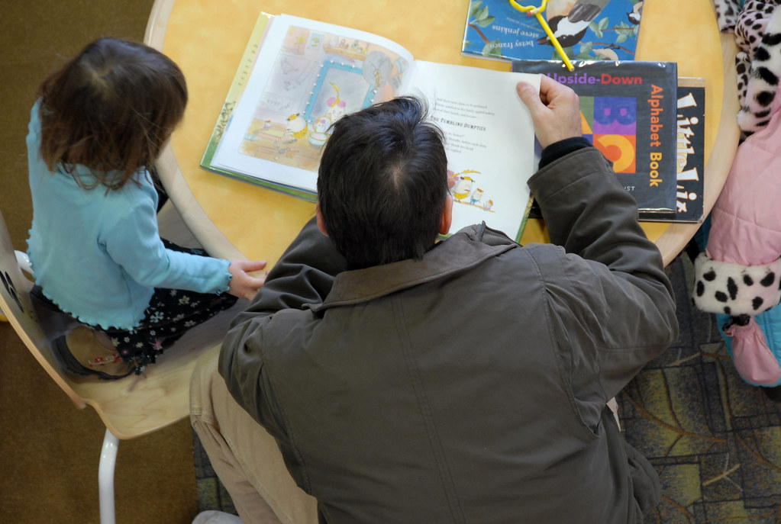
Lasīšanas paradumu attīstīšana bērniem
prof. Sanita Martena
Rēzeknes Tehnoloģiju akadēmija
Aglonas bibliotēka
22.08.2024.
This Photo by Unknown Author is licensed under CC BY-NC-ND

Slide 2
Jautājumi pārdomām un ceļā uz atbildēm
Kāpēc ir svarīgi, ka bērni lasa?
Kad un kā lasīt ar bērniem grāmatas?
Vai skola var iemācīt «mīlēt» lasīt?
Kā izvēlēties grāmatas?

Slide 3
Intervija ar Kirsten Boie (2020):
Vērtīgākais lasīšanā:
bērniem priekšā netiek noliktas gatavas bildes, tās ir jāiztēlojas pašiem
Ir arī bērni, kuriem iztēle ir vājāka, vizualizācija nenotiek (viņi neredz šos tēlus):
Es gibt auch viele Kinder, bei denen passiert im Kopf nichts, wenn sie lesen. Sie sehen keine Bilder, weil ihnen die Vorstellungskraft fehlt. Oft liegt es daran, dass ihre Eltern ihnen nicht vorgelesen haben, als sie klein waren.
atmiņas piepūle un emociju aktivizēšana – ciešā mijiedarbībā ar paša lasītāja personību un pieredzi;
bērniem klausoties vecāku lasītajā, kognitīvā slodze ir lielāka: jāiztēlojas notikumu savstarpējā saistība, jāsaliek pašam viss kopā vienā bildē;
bērnos tiek izkopta pacietība: vilinājums skatīties filmu, raidījumu vai sociālo tīklu vietni ir lielāks, jo tas ir vieglāk, smadzenēm ir vajadzīga daudz mazāka piepūle.

Slide 4
1. Kāpēc ir svarīgi, ka bērni lasa?
Grāmatu lasīšana – iztēles, emociju, empātijas un pieredzes veidošanās avots.
Grāmatām piemīt terapeitiska iedarbība, lasot, piemēram, par ģimeni, kuras bērnam nekad īsti nav bijis, vai otrādi - par tādu, kurā, paldies dievam, viņam reālajā dzīvē nav jādzīvo.
Britu bērnu rakstniece un angļu literatūras pētniece Katrīna Randela (Katherine Rundell) vēl aizvien pārlasa stāstus par lācīti Padingtonu tajos brīžos, kad nepieciešama ticība, “kas piemīt Maiklam Bondam, ka pasaules brīnumi ir daudz spēcīgāki par tās haosu” (Randela 2023: 11):

Slide 5
Tie, kuri raksta bērniem, cenšas viņus apbruņot turpmākajai dzīvei ar visu, ko atrod par pareizu.
Un, iespējams, slepenībā arī vēlas apbruņot pieaugušos pret visiem kompromisiem un sirdēstiem, ko neizbēgami atnes dzīve: atgādināt, ka pastāv un vienmēr pastāvēs lielās, pārlaicīgās patiesības, pie kurām varam atgriezties. (Randela 2023: 9)

Slide 6
1. Kāpēc ir svarīgi, ka bērni lasa?
Bērnam lasot grāmatas, veidojas analītiskā domāšana.
Valentīna Freimane stāsta par savu lasīšanas gaitu sākumu apmēram no četrarpus gadu vecuma:
Ar grāmatu lasīšanu īsteni sākās mana apzinīgā dzīve. Līdz tam laikam bērns vēro un iegaumē to, kas notiek viņa tiešajā apkārtnē, arī pats tajā visā piedalās, tā sakot, socializējas.
Lasot grāmatu, tāpat kā skatoties teātra izrādi, mazais cilvēks nokļūst vērotāja pozīcijā no malas un ar zināmu distanci. Tieši tā briest analītiska domāšana, vienlaikus ar fantāziju un jūtām. (Freimane 2010: 46)

Slide 7
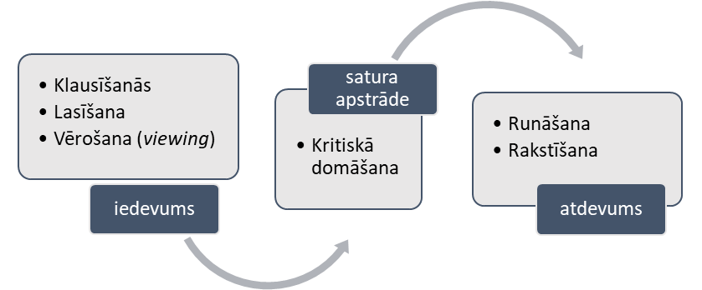

Slide 8
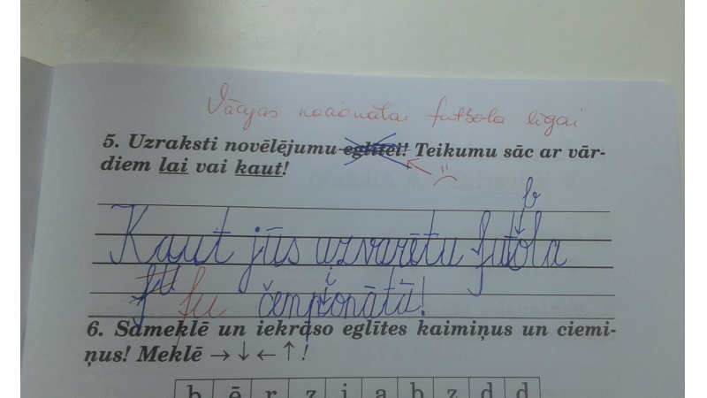

Slide 9
Lasīšana un vērošana kā iedevuma daļa
Vērošana gan valodas attīstības nolūkos, gan indivīda izglītošanās procesā kopumā – ārkārtīgi svarīgi prasme.
Vērošanas process sākas, iepazīstot pasauli caur sev tuvāko telpu – mājām.
Pat, ja bērns vēl nelasa, vērojot viņš iegūst informāciju – saturu, par ko runāt un jautāt.
Sešu gadu vecumā, mazgājoties un koncentrēti vērojot, kā no dušas tek ūdens, Paulai tas atgādināja sākumā spageti, vēlāk mazos bērnu cīsiņus. Skalojoties dušā, viņa teica: Man patīk cīsiņoties.

Slide 10
Lasīšana un vērošana kā iedevuma daļa
Bērni, ja tiek rosināti un mācīti nesteidzīgi vērot, “lasa” skatoties un pamanot, kā izskatās vecā aka pie mājas, kādi ir atkritumu konteineri, kur un kādas ir stārķu ligzdas, kas aug un lido tuvākajā apkārtnē, kādas ir norādes un nosaukumi uz ielas vai pagasta centrā, ko nozīmē luksofora zaļā un sarkanā gaisma u.tml.
Jo daudzveidīgāku vidi, kur un ko vērot, mēs bērnam piedāvājam, jo vairāk būs vielas (satura), par ko runāt un spriest.
Īpaši nozīmīga vērošanas izkopšana ir mūsdienās tehnoloģiju laikmetā, kad esam pieraduši ik uz soļa brīvo laiku veltīt, ieskatoties tālruņu ekrānos, sazinoties sociālajos tīklos vai lasot ziņas un atbildot uz e-pastiem, līdz ar to virtuālā telpa arī mums, pieaugušajiem, ir sākusi izkonkurēt fizisko telpu, samazinot spēju pamanīt interesanto, neparasto un jauno tuvākajā apkārtnē. Šo ieradumu tālāk pārņem arī bērni.

Slide 11
2. Kad un kā lasīt ar bērniem grāmatas?
Jo agrāk, jo labāk. Kad bērns sāk klausīties.
Priekšā lasīšanas ieguvumi (līdz pat apm. 11-12 gadiem).
Kā lasīt?
- Priekšā lasīšana – atkārtota vienu un to pašu grāmatu lasīšana (detaļu pamanīšana).
- Priekšā lasīšana – dialogs ar bērnu.

Slide 12
2. Kad un kā lasīt ar bērniem grāmatas?
Lasīt nevis (priekš) bērniem (angļu valodā: reading to children),
bet kopā AR bērniem (with children),
sarunājoties par izlasītajiem notikumiem un tēliem, atbildot uz bērnu jautājumiem, reaģējot uz viņu komentāriem (interactive story reading).

Slide 13

2. Kad un kā lasīt ar bērniem grāmatas?
Kas ir Unalaška? Kur tā atrodas?
Kad Maskavā bija olimpiskās spēles?
Kā viņi tur Krievijā zina Latvijas melno balzamu?
…

Slide 14
2. Kad un kā lasīt ar bērniem grāmatas?
Sarunas ar bērnu lasīšanas laikā – bērns kā stāsta līdzradītājs, stāstnieks.
Pēc tam vieglāk atstāstīt izlasīto vai izstāstīt jebkuru citu autentiskā vidē piedzīvotu notikumu latviešu valodā.
Klausoties, runājot un līdz-pārdzīvojot, iesaistoties aktīvā grāmatu sižetu apspriešanā:
bērns lieto jaunus vai pazīstamus, bet līdz šim mazāk aktīvi izmantotus vārdus,
formulē jautājumus vai savus spriedumus.
Spēja izteikties mutvārdos, izvērstāks vārdu krājums, kas neaprobežojas tikai ar ikdienas sadzīves situācijām – priekšnoteikums lasīšanas prasmes attīstīšanā.

Slide 15
2. Kad un kā lasīt ar bērniem grāmatas?
Montanari, Panagiotopoulou (2019):
ģimenes, kurās lasīšanas laikā un pēc lasīšanas ir vērojams dialogs ar bērniem, domu apmaiņa par izlasīto, par literāro un ikdienas pieredzi (t.s. «akadēmiķu» ģimenes);
ģimenes, kurās grāmata ir vairāk objekts, kas tiek lasīts, bērnus tik daudz neiesaistot sarunās, izvairoties no viņu jautājumiem, bērni lasīšanas laikā vairāk ir klusējošu klausītāju lomā.

Slide 16
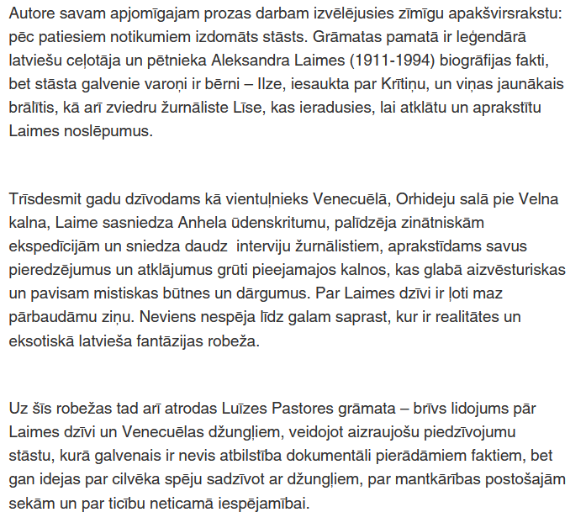

https://lielsmazs.lv/products/laimes-berni

Slide 17
Lasītā stāsta kontekstualizēšana!
Pieredze ar L. Pastores piedzīvojumu stāstu «Laimes bērni» (2021):
Vienu nodaļu – tu, vienu – es.
Vārdi (ciet klusu, neplāties, anakonda)
Frazeoloģismi (neskati vīru no cepures; atnāca ar iežmiegtu asti kājstarpē)
Kas ir Laime? Kur ir Venecuēlas džungļi? Kā izskatās anakonda? Kāpēc sieva Laimi pameta?
Jo tālāk aprakstītie notikumi ir no bērniem piedzīvotās vides un laika, jo vairāk skaidrojumu un sarunu būs nepieciešams.

Slide 18
Lasīšana un skatīšanās (filmas) – kad?
Līdz apm. 2 gadu vecumam bērni grūti veido saikni starp (ekrānos) redzēto un viņu dzīves kontekstu (maza jēga no skatīšanās, jauni vārdi arī nepielīp, jo trūkst konteksta).
Dialogs par redzēto, sarunas par kontekstu, kas ir būtisks valodas apguvē.
3-4 gadu vecumā dzīves pieredze, valodas lietojums ģimenē veido labāku konteksta izjūtu, piem., par filmās redzamajiem notikumiem.

Slide 19
3. Vai skola var iemācīt «mīlēt» lasīt?
Primāri – ģimenes loma. Ģimenes locekļi kā paraugs.
Pati skola – nē!
Taču! Skolā arī var būt cilvēki, kam bērns vēlas līdzināties, ko grib atdarināt:
skolotāji-personības, aizrautīgi grāmatu tārpi
klasesbiedri-personības, aizrautīgi grāmatu tārpi.

Slide 20

4. Kā izvēlēties grāmatas?
Kā jūs izvēlaties grāmatu, ko lasīsiet?
Lasot pašiem, zinot, kas jauns latviski izdotajās grāmatās.
Kopā ar bērniem – ejot uz bibliotēku. Uz grāmatu veikalu.

Slide 21
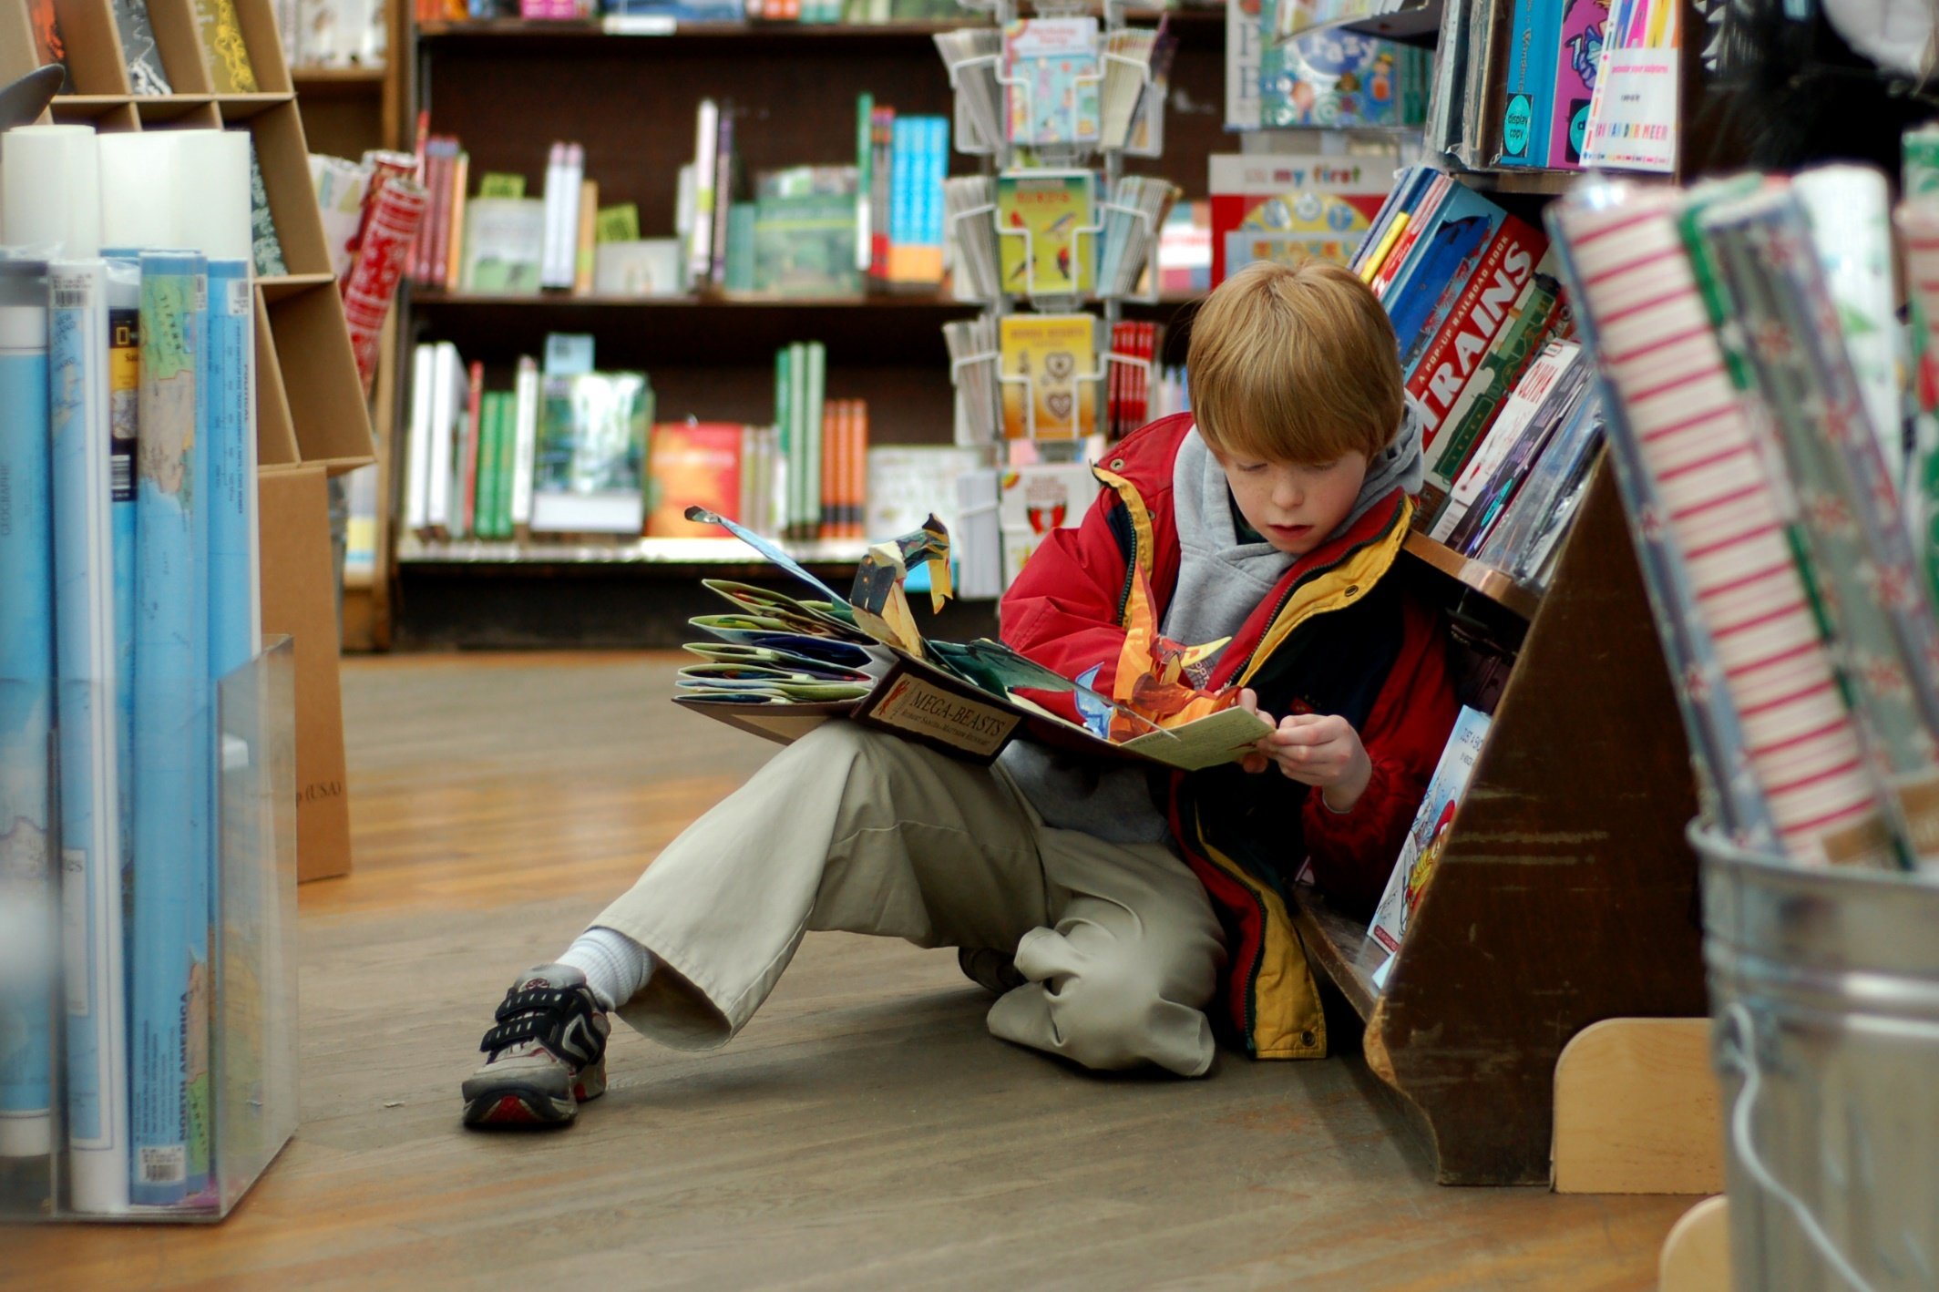
Paldies par uzmanību! Jautājumi?
This Photo by Unknown Author is licensed under CC BY-SA

